Slide 1
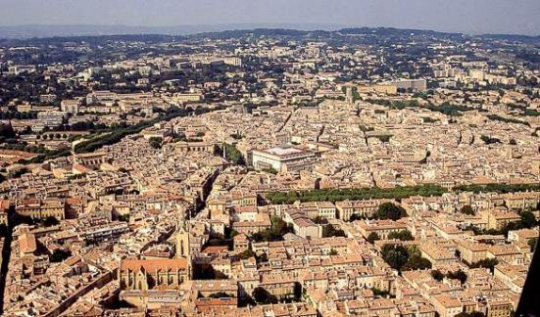
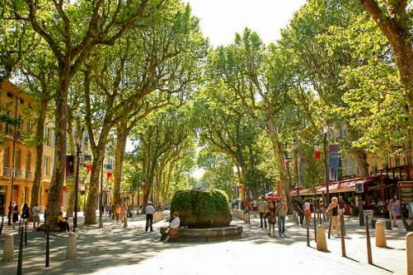
Lorient Vous Présente La Ville D’Aix-En-Provence
Le Cours Mirabeau à Aix-en-Provence, ses magnifiques platanes et ses fontaines
Aix-en-Provence vue du ciel

Slide 2
Aix-en-Provence [ɛks ɑ̃ pʁɔvɑ̃s] (en occitan provençal : Ais de Provença, Ais de Prouvènço, z-Ais)1 est la capitale historique de la Provence. C'est une commune française du Sud-Est de la France, dans le département des Bouches-du-Rhône, dont elle est sous-préfecture, en région Provence-Alpes-Côte d'Azur. Elle forme avec 35 autres communes le pays d'Aix au sein de la Métropole Aix-Marseille Provence.

Slide 3
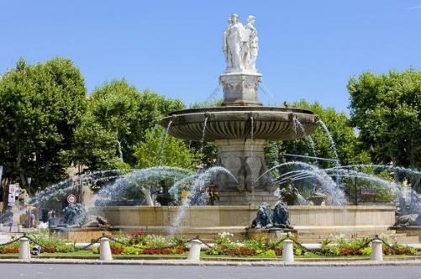
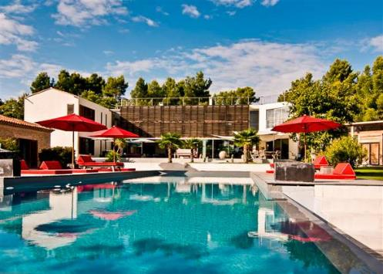
Une location de vacances moderne à Aix-en-Provence
La Fontaine de la Place de la Rotonde : une des nombreuses fontaines d’Aix-en-Provence

Slide 4
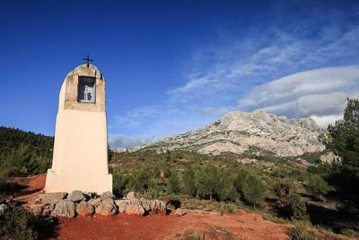
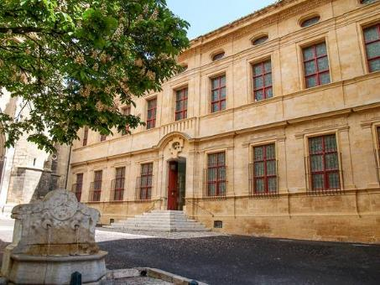
Le Musée Granet à Aix-en-Provence expose des toiles de Cézanne et d’autres peintres célèbres
L’imposante montagne Sainte Victoire près d’Aix-en-Provence

Slide 5
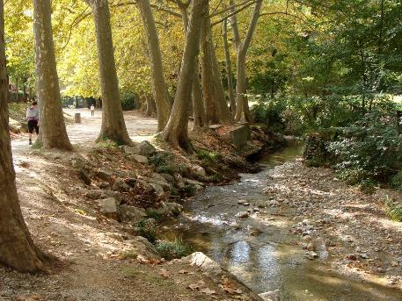
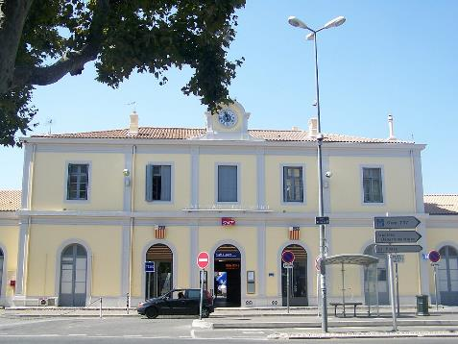
La gare d'Aix-Centre
La Torse au niveau du parc de la Torse

Slide 6
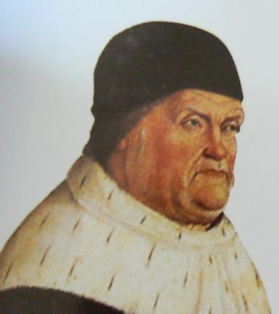
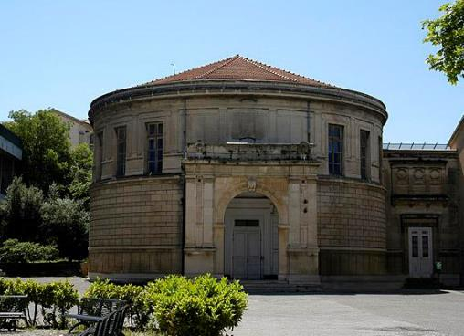
Vue contemporaine du grand amphi des Arts et Métiers ParisTech.
Le roi René, comte d'Anjou et de Provence, peint par Nicolas Froment.

Slide 7
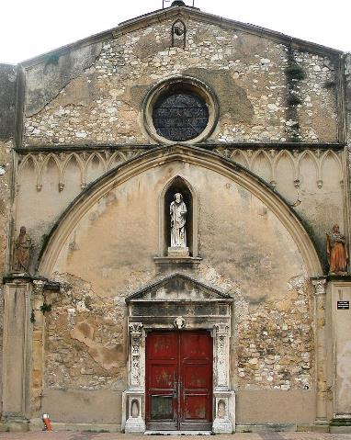
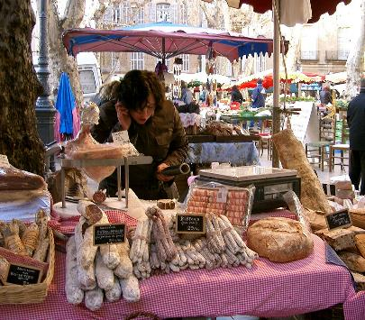
Marché provençal.
Façade de la chapelle Notre-Dame-de-Consolation.

Slide 8
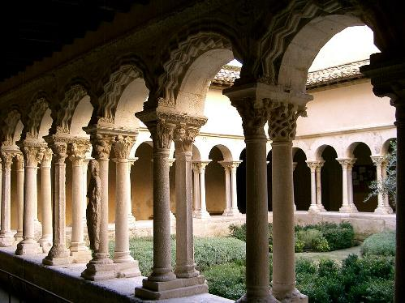
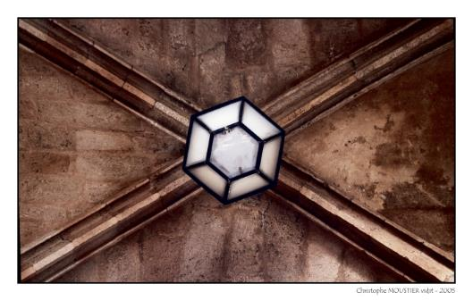
Voûte du clocher près de la place des Cardeurs.
Colonnade du cloître Saint-Sauveur.

Slide 9
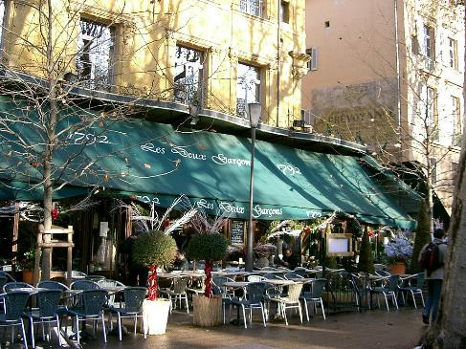
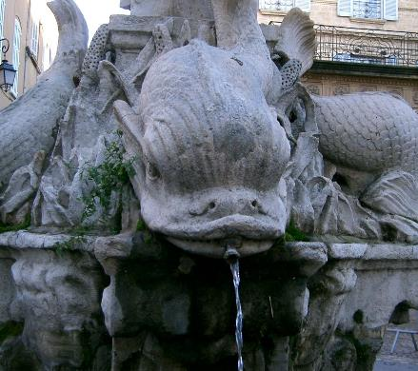
La fontaine des Quatre-Dauphins
Terrasse de la brasserie des Deux-Garçons sur le cours Mirabeau, fréquentée par Paul Cézanne et Émile Zola.

Slide 10
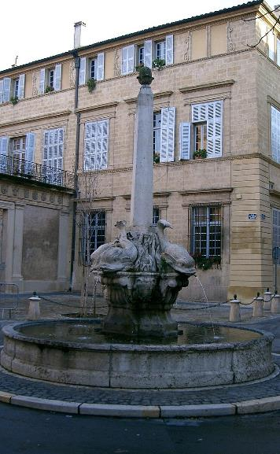
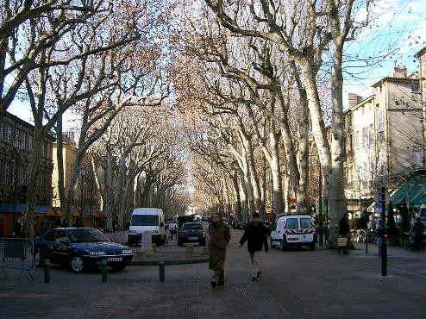
Le cours Mirabeau en hiver.
La fontaine des Quatre-Dauphins.

Slide 11
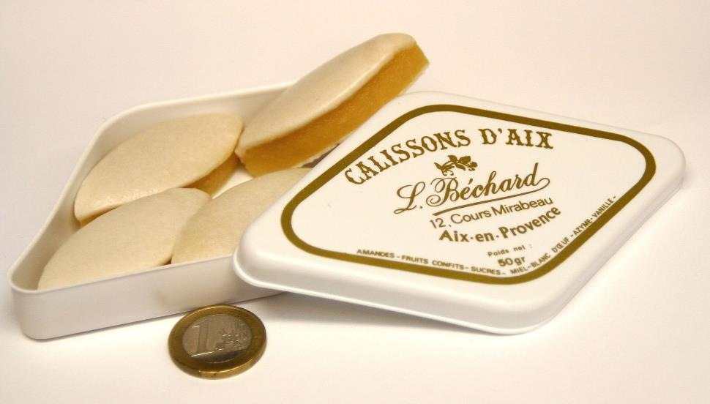
Calissons d'Aix.

Slide 12
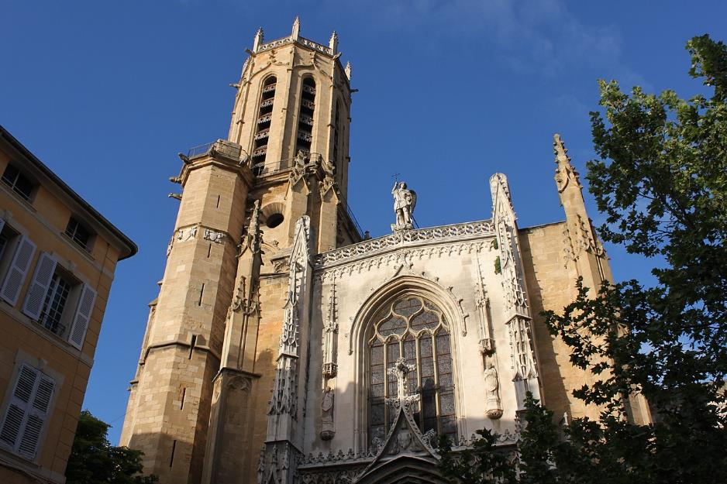
Aix-en-Provence

Slide 13
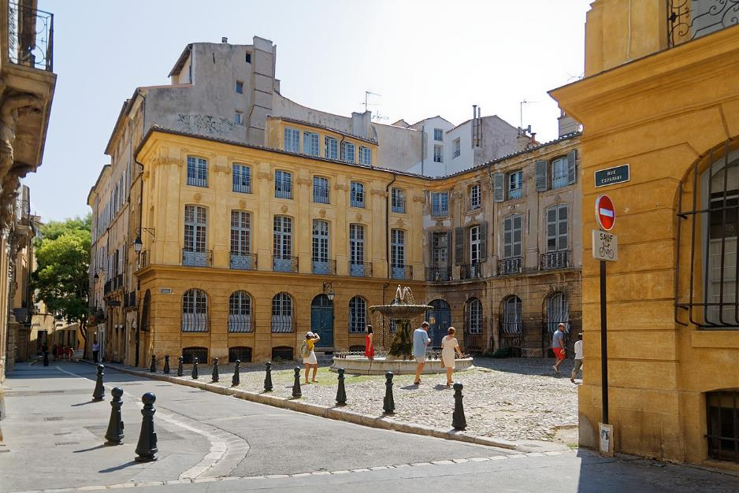
Place d'Albertas à Aix-en-Provence

Slide 14
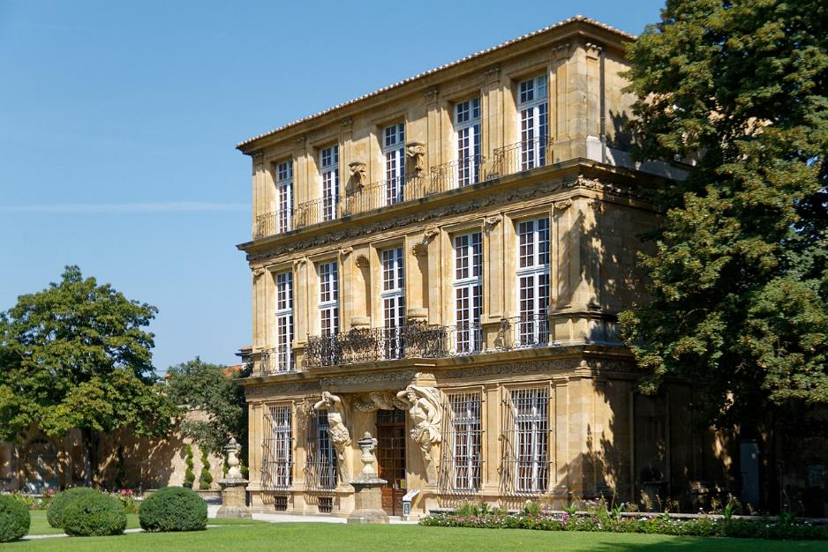
Pavillon Vendôme à Aix-en-Provence

Slide 15
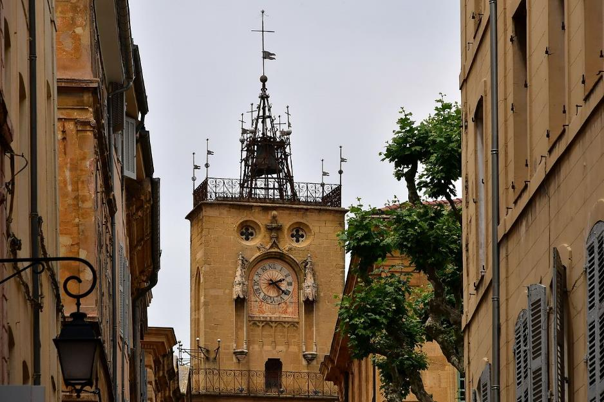
Aix-en-Provence - Hôtel de ville

Slide 16
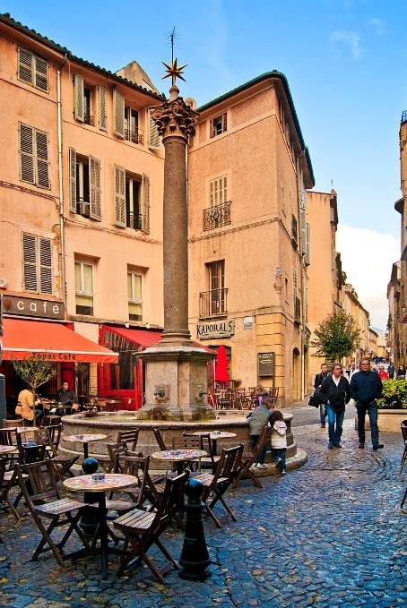
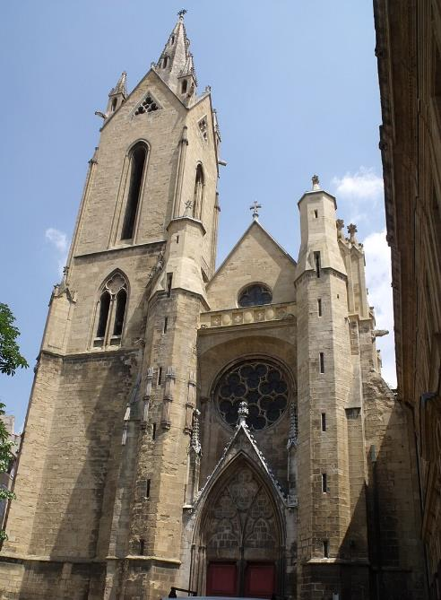
Saint-Jean-de-Malte
Rue Espariat en novembre 2013

Slide 17
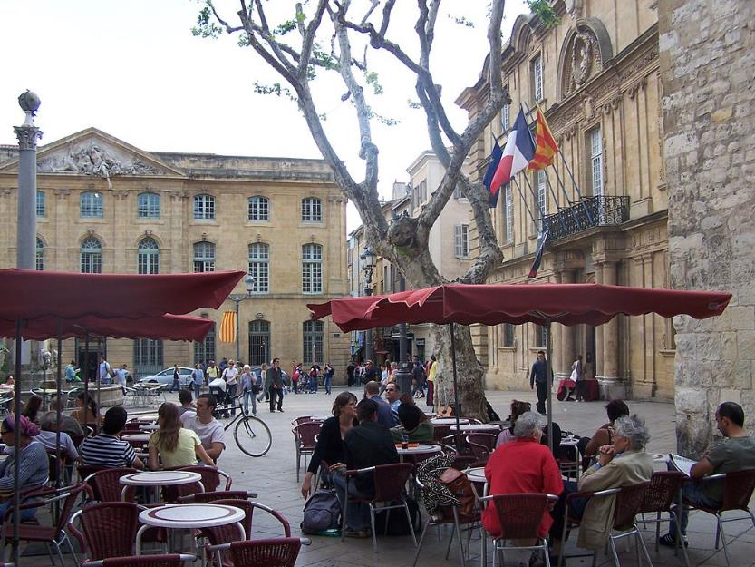
Place de l'Hôtel de Ville

Slide 18
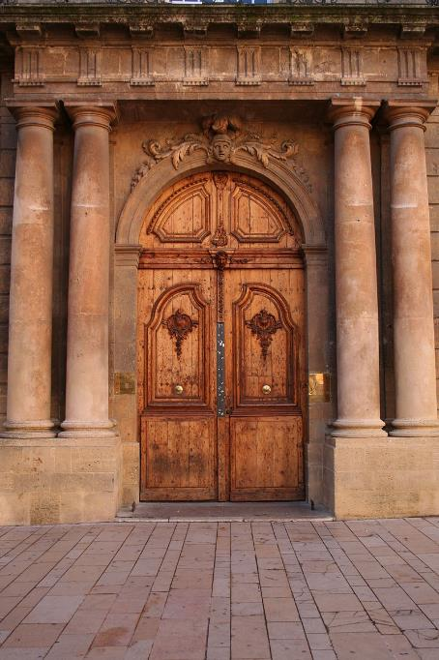
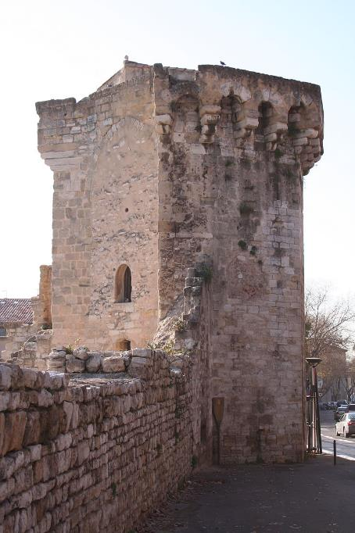
L'Institut d'études politiques (Sciences Po)
Mur de la ville médiévale près des thermes romains

Slide 19
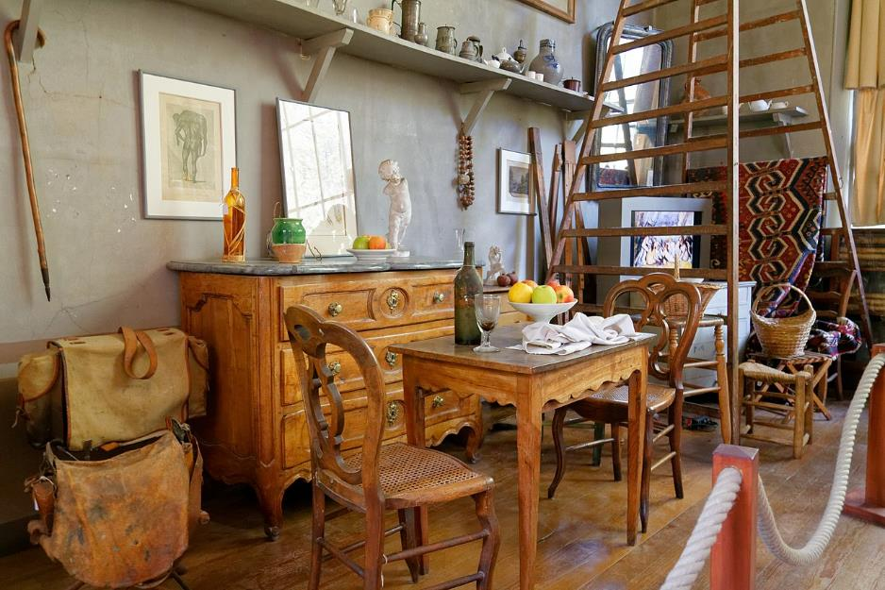
L'atelier de Paul Cézanne de 1902 jusqu'à sa mort en 1906

Slide 20
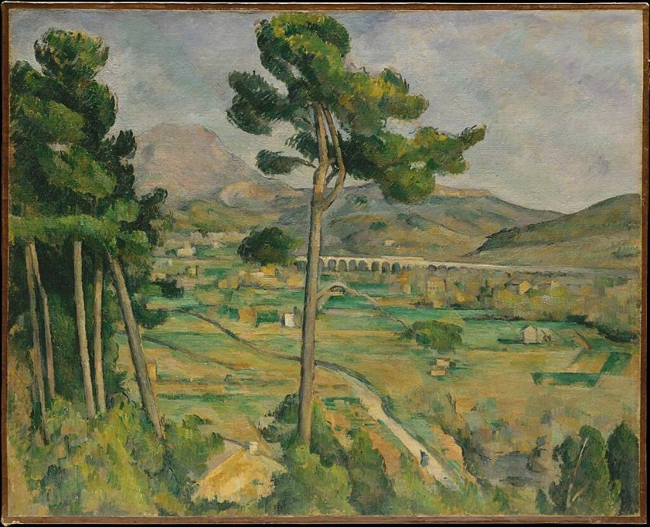
Mont Sainte-Victoire et viaduc de la vallée de l'Arc , Paul Cézanne, 1882-1885

Slide 21
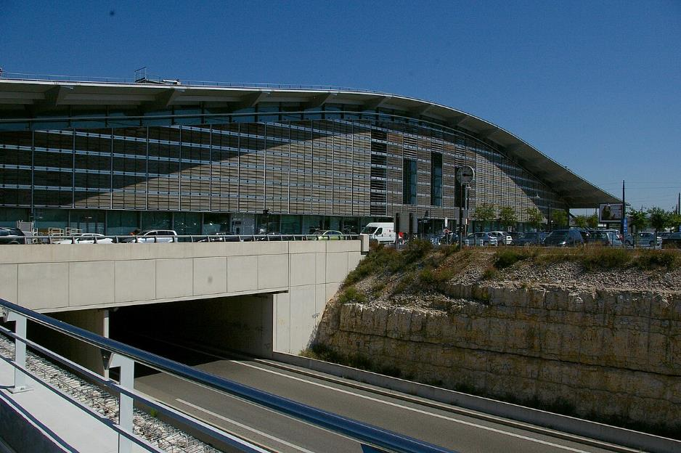
Gare TGV d'Aix-en-Provence .

Slide 22
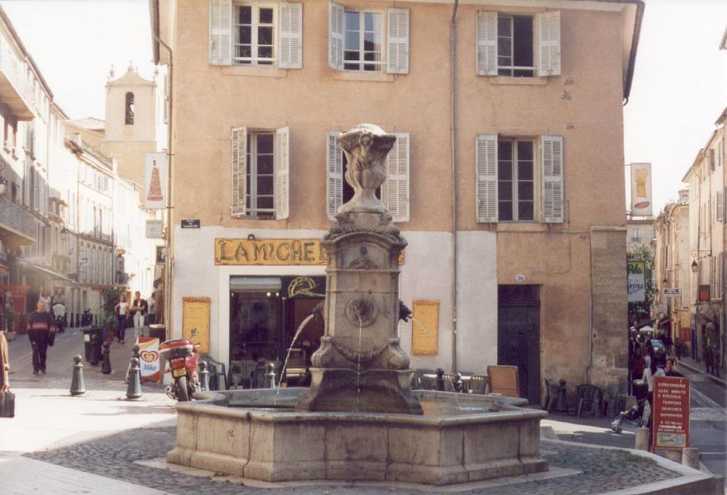
Place des Tanneurs

Slide 23
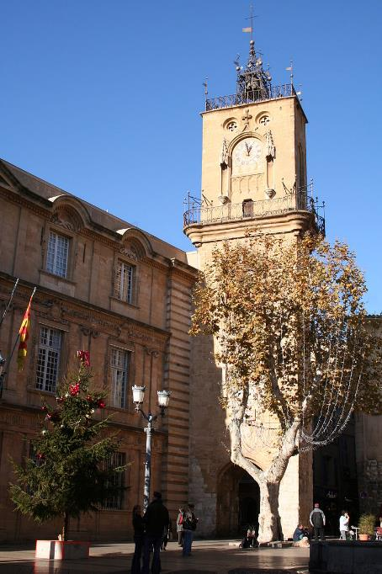
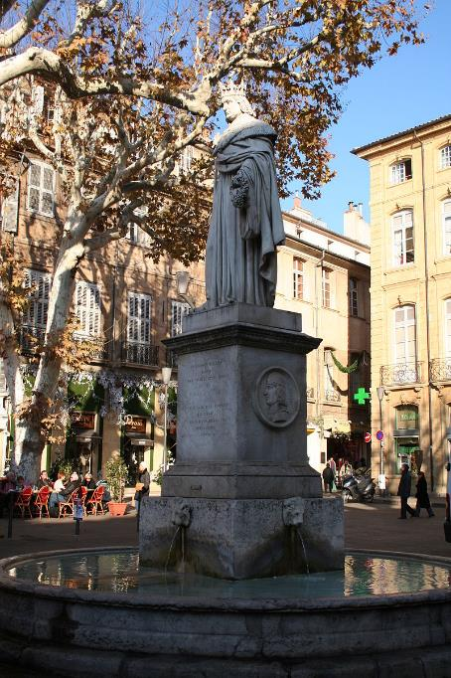
Tour de l'Horloge, Hôtel de Ville
Statue du Roi René

Slide 24
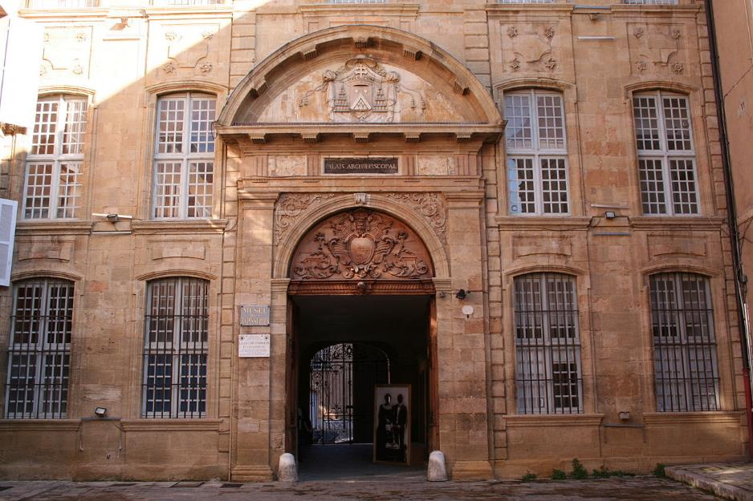
L'archevêché, l'opéra et le musée de la Tapisserie

Slide 25
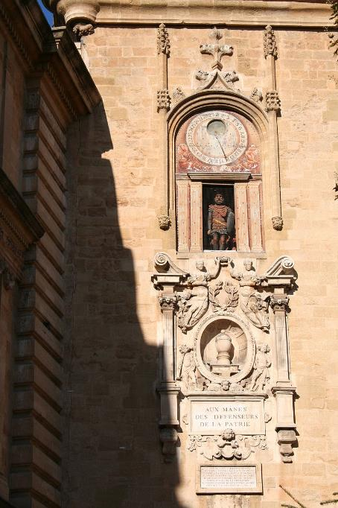
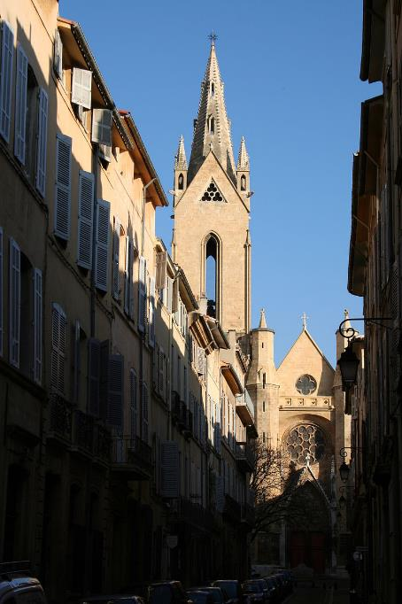
Détail d'une horloge mécanique
St Jean de Malte, rue Cardinale

Slide 26
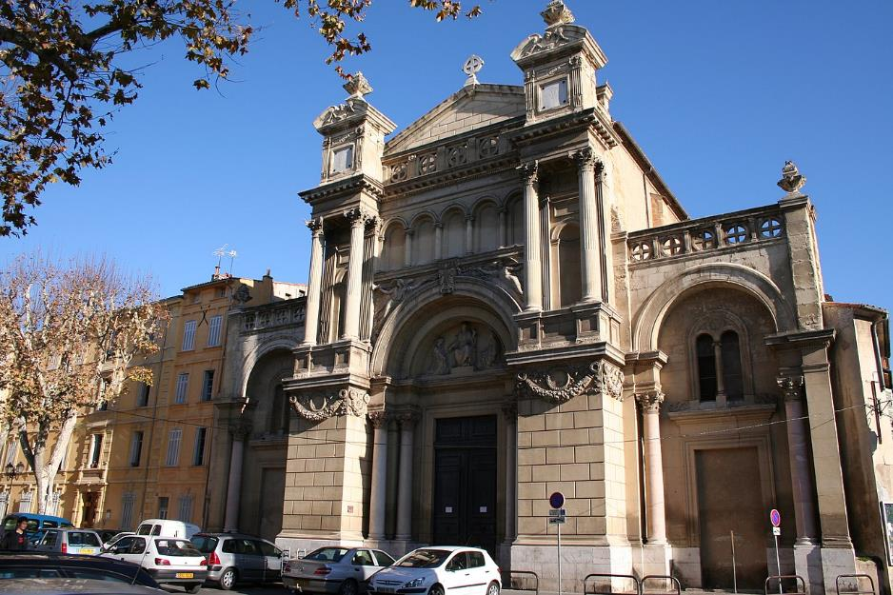
Église de la Madeleine, place des Prêcheurs

Slide 27
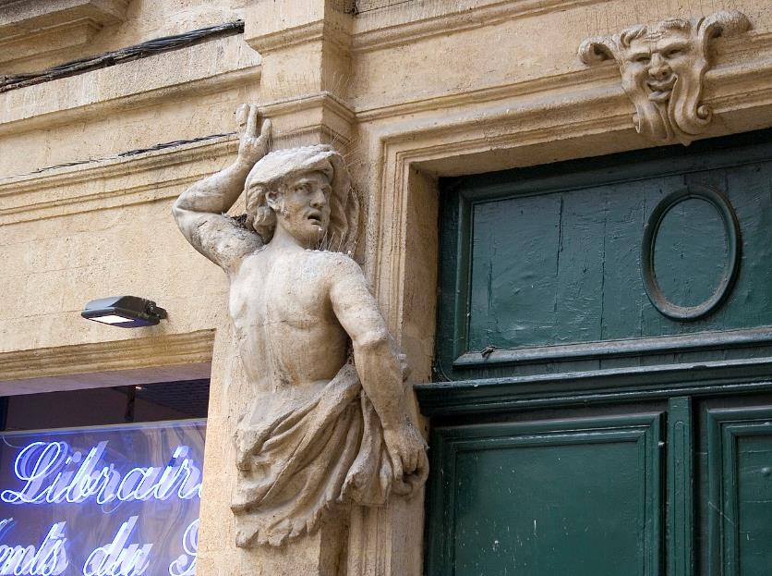
Atlas sur une porte à Aix

Slide 28
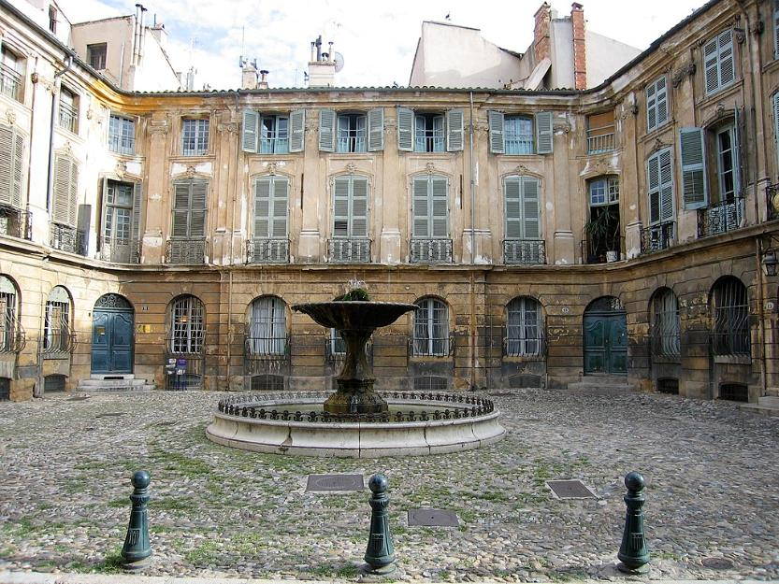
La place d'Albertas

Slide 29
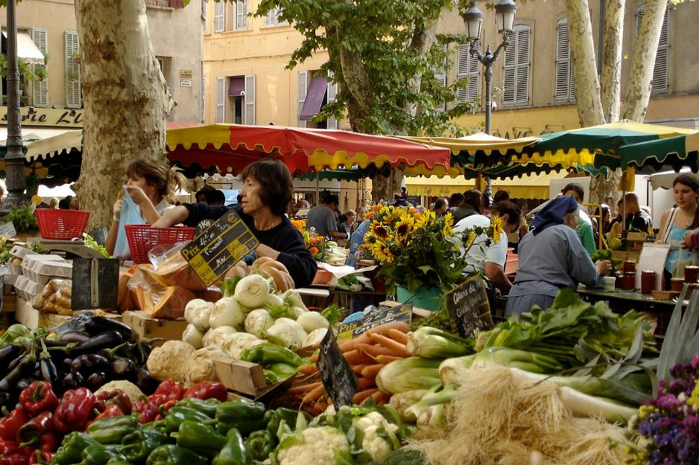
Marché aux légumes quotidien, place Richelme

Slide 30
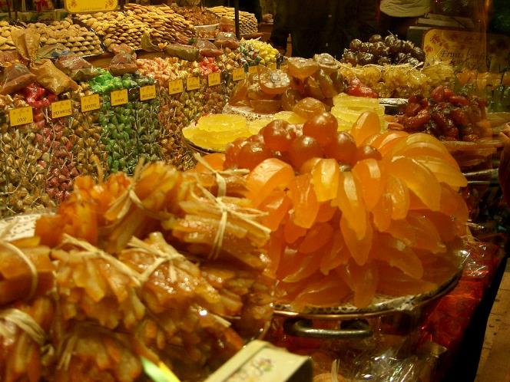
Lorient Vous A Présenté La Ville D’Aix-en- Provence
Les Images Et Le Son Du Net
Daniel
Confiserie provençale

